Slide 1
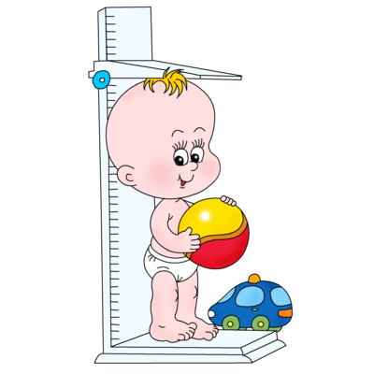
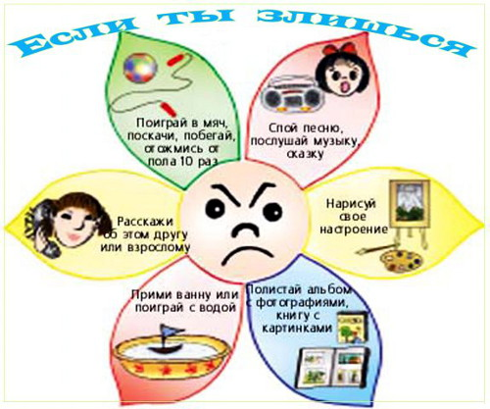
План-действий по приобщению детей дошкольников к рисованию
Выполнила:
Тимофеева Елена Владимировна
МБДОУ детский сад №10 «Улыбка»

Slide 2
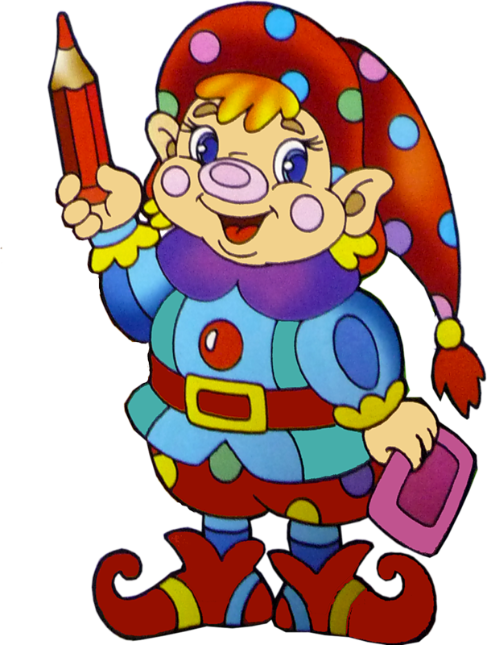
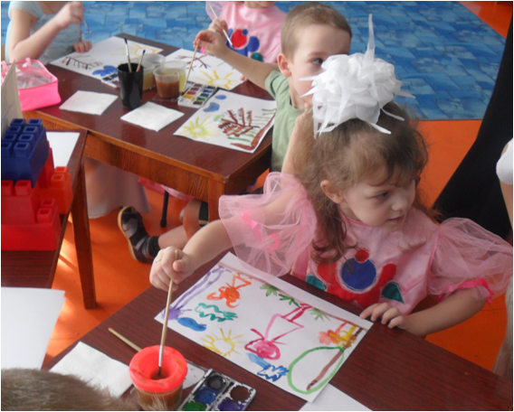
Дальняя цель:
-Используя подходы 21 века развивать интерес у дошкольника к рисованию

Slide 3
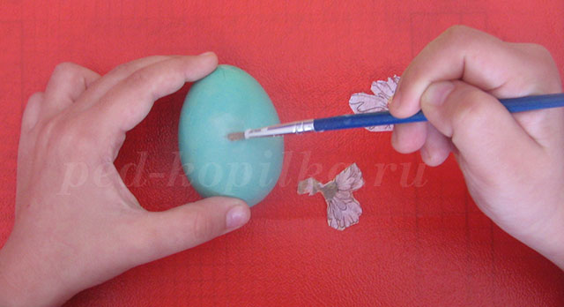
Ближние цели:
-Освоить новую технику рисования «пригладывания»;
-Учить детей анализировать иллюстрации;
-Развивать мелкую моторику рук

Slide 4
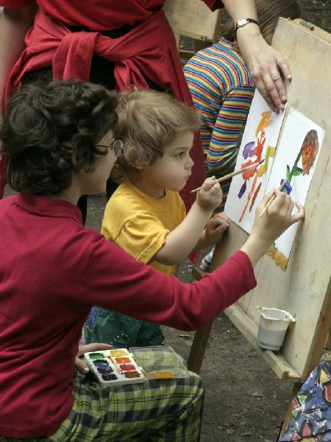
Педагогические методы и задачи:
-Планировать время для группового обсуждения с дошкольником;
-использовать работу в парах и групповую работу
для обсуждения различных вариантов решения задачи

Slide 5
Трудности и решения:
-Родителям будут не понятны мои методы работы;
-Некоторые дошкольники не захотят работать
в паре.
-Обьясню родителям свои методы работы и дам понять почему они выбранные именно так;
-Покажу видео дошкольникам: «Почему нужно работать в парах?»

Slide 6
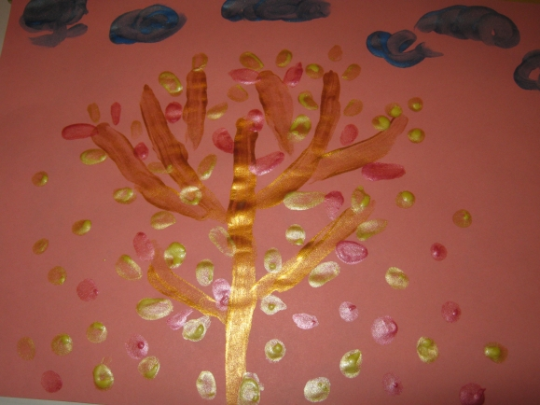
Ресурсы:
-Помощь и поддержка колег, работающих в одной параллели со мной;
-Интернет;
-Текстовый редактор

Slide 7
План – график :
Месяц : апрель.тема | Цели и задачи | Методическое обеспечение
«Букет в вазе» | Т: ГУ. Развивать навыки рисования с натуры по образцу. Учить соблюдать пропорцию вазы и расположения цветов. Закреплять умение повторять цветовую гамму | Рассматривание ваз различной формы. Д.И. «Подбери к букету вазу». Д.М. «ЦВЕТЫ». Рассматривание натюрмортов с цветами и посудой
«Любимая игрушка» | Т: ГУ. Продолжать учить рисовать предметы по образцу. Развивать глазомер, учить понимать пропорцию, отражать в речи свои действия. | Д.М. «ИГРУШКИ». Составление рассказов с помощью взрослого о любимой игрушке. Стихи А. Барто. Лото «Игрушки».
«Узор в круге» | Т: ЦВ. КАР. Закреплять навыки рисования геометрических фигур: круг, квадрат, треугольник. Закреплять навык чередования, подбора цвета. | Д.М. «ГЕОМЕТРИЧЕСКИЕ ФИГУРЫ». Д.И. «Составь узор из фигур». Использовать для составления узора блоки Дьенеша.
«Фикус» | Т: Восковой мелок + гуашь. Познакомить детей со смешенной техникой рисования. Учить использовать восковой мелок для прорисовки ствола, веток, горшка. Гуашь – для прорисовки листьев способом примакивания. | Д.М. «КОМНАТНЫЕ РАСТЕНИЯ». Рассматривание комнатных растений в группе. Стихотворение «Фикус на окне».
месец : май, тема
«Птицы летят» | : ВОСК. МЕЛ + ГУАШЬ. Продолжать знакомить со смешенной техникой рисования. Учить располагать объекты по желанию, планировать рисунок, отражая свои действия в речи. | Д.М. «ПТИЦЫ». Обводки с изображением птиц. Иллюстрации, выполненные В. Бианки.
«Едем на дачу» | Т: ЦВ. КАР. Учить воплощать свой замысел. Закреплять технические навыки рисования цветными карандашами. | Д.М. « ПЕЙЗАЖ». Рассматривание иллюстраций по теме: «Лето».

